Slide 1
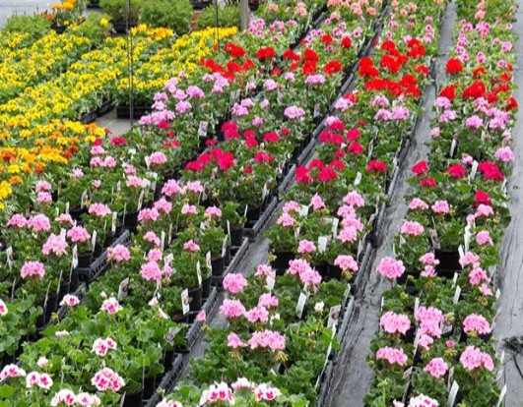
স্বাগতম

Slide 2
পরিচিতি
শিক্ষক পরিচিতি
পাঠ পরিচিতি
মোঃ আনোয়ারুল ইসলাম
সহকারী শিক্ষক (কম্পিউটার)
শিমুলবাড়ী ইসলামিয়া দাখিল মাদ্রাসা
ফুলবাড়ী, কুড়িগ্রাম।
মোবাইলঃ ০১৭২২৯০৬৩২৪
Email: anowarulfulbari@gmail.com
শ্রেণিঃ ষষ্ঠ
বিষয়ঃ তথ্য ও যোগাযোগ প্রযুক্তি
অধ্যায়ঃ দ্বিতীয়
পাঠঃ হার্ডওয়্যার ও সফটওয়্যার
সময়ঃ ৫০ মিনিট

Slide 3
চিত্রটি দেখে চিন্তা করে বল
মানুষ যে উপাদান গ্রহণ করে থাকে তার মধ্যে কোনগুলো দেখা যায় আর আর কোনগুলো দেখা যায় না ?
কম্পিটারে ব্যহৃত কোন কোন জিনিষ আমরা দেখতে পাই আর কোনগুলো দেখতে পাইনা?

Slide 4
আজকের পাঠের আলোচ্য বিষয়
হার্ডওয়্যার ও সফটওয়্যার

Slide 5
শিখনফল
এই পাঠ শেষে শিক্ষার্থীরা...
১। হার্ডওয়্যার ও সফটওয়্যার কী তা ব্যাখ্যা করতে পারবে।
২। তথ্য ও যোগাযোগ প্রযুক্তিতে ব্যবহৃত সফটওয়্যার সম্পর্কে ব্যাখ্যা করতে
পারবে।
৩। সুপার কম্পিউটারে বা কম্পিউটারে ব্যবহৃত অপারেটিং সিস্টেমের
কার্যপ্রণালী বর্ণনা করতে পারবে।

Slide 6
হার্ডওয়্যার
ইনপুট ডিভাইস
প্রসেসর
আমরা সাধারনত কম্পিউটারের যে যন্ত্রগুলো দেখতে পাই, তাই হলো হার্ডওয়্যার ।
আউটপুট ডিভাইস
মেমোরি

Slide 7
সফটওয়্যার
কম্পিউটারের যন্ত্রগুলোকে সচল করার
জন্য যে প্রোগ্রাম গুলো ব্যবহৃত হয়, তাই সফটওয়্যার।

Slide 8
একক কাজ
১। হার্ডওয়্যার ও সফটওয়্যার বলতে কী বুঝ?

Slide 9
সফটওয়্যার দুই প্রকার
অপারেটিং সিস্টেম
অ্যাপ্লিকেশন সফটওয়্যার

Slide 10
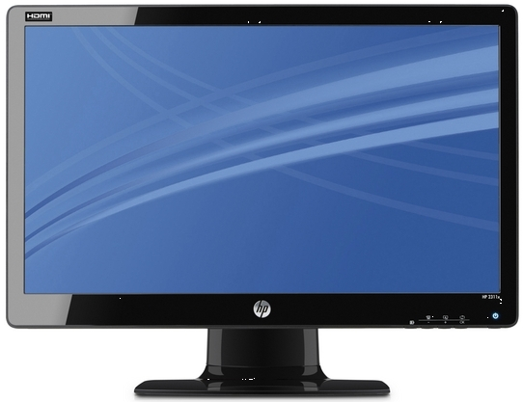
সফটওয়্যারের ব্যবহার
আমার সোনার বাংলা,
আমি তোমায় ভালোবাসি।
লেখালেখির কাজের জন্য এই সফটওয়্যার ব্যবহৃত হয়।
ছবির যাবতীয় কাজ করার জন্য এই সফটওয়্যার ব্যবহৃত হয়।

Slide 11
সফটওয়্যারের ব্যবহার
কোন কিছু খোজাঁর জন্য এই সফটওয়্যার ব্যবহৃত হয়।
অডিও ভিডিও গান শোনার জন্য এই সফটওয়্যার ব্যবহৃত হয়।

Slide 12
সফটওয়্যারের ব্যবহার
স্মার্টফোন বা ট্যাবের জন্য উইন্ডোজ লোগো
উইন্ডোজ, ম্যাক এবং মুক্ত সফটওয়্যার লিনাক্সের স্ক্রিন ব্যবহার করার মধ্যে কোন বড় ধরনের পার্থক্য নেই।
স্মার্টফোন, ট্যাবলেট এবং ট্যাবের জন্য বিভিন্ন ধরনের অপারেটিং সিস্টেম ব্যবহার করা হয়।

Slide 13
জোড়ায় কাজ
সফটওয়্যারের কাজগুলো ব্যাখ্যা কর।

Slide 14
অপারেটিং সিস্টেমের কাজ
অ্যাপ্লিকেশন। সফটওয়্যার সেগুলোকে ব্যবহার করতে পারবে।
কম্পিউটারকে ব্যবহারের জন্য প্রস্তুত রাখে।
কম্পিউটারকে সচল করে রাখে।
কম্পিউটারকে ব্যবহারের উপযোগি করে রাখে।

Slide 15
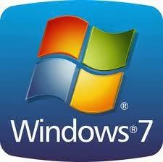
পিসি বা পারসোনাল কম্পিউটারে ব্যবহৃত সফটওয়্যার
উইন্ডোজ
ম্যাক
লিনাক্স
কম্পিউটারের হার্ডওয়্যার যেরকম টাকা দিয়ে কিনতে হয়, অপারেটিং সিস্টেম ও সেভাবে কিনতে হয়।
এগুলো যথেষ্ট মুল্যবান।

Slide 16
মূল্যায়ন
১। সফটওয়্যার কয় প্রকার?
(ক) ২ প্রকার
(খ) ৩ প্রকার
(গ) ৪ প্রকার
(ঘ) ৫ প্রকার
২। অপারেটিং সিস্টেম সফটওয়্যার কোনটি?
(ক) ওয়ার্ড
(খ) এক্সেল
(গ) এক্সেস
(ঘ) ম্যাক

Slide 17
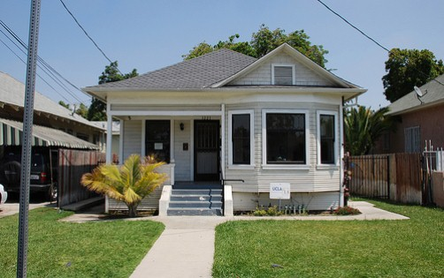
বাড়ির কাজ
টাকা দিয়ে উইন্ডোজ সফটওয়্যার কেনা ভালো, নাকি বিনা মূল্যের লিনাক্স সফটওয়্যার কেনা ভালো? ব্যাখ্যা কর?

Slide 18
ধন্যবাদ

